Slide 1
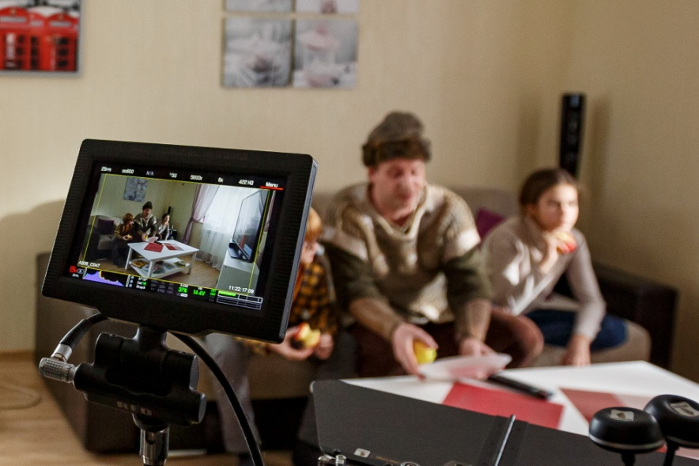
Учимся финансовой грамоте вместе с героями кино
Короткометражные игровые образовательные фильмы для учащихся 5-11 классов
Николай ПРОПИРНЫЙ,
Старший консультант
Консультационная компания ПАКК

Slide 2
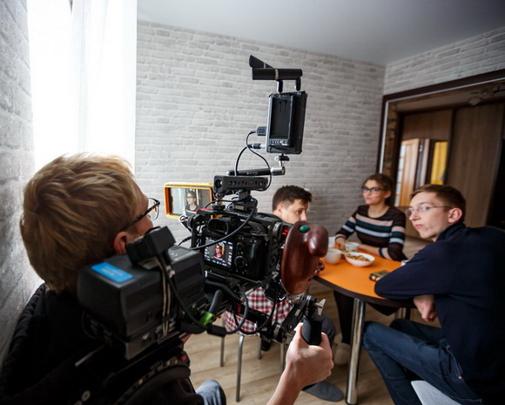
ЧТО СНЯТО?
По заказу Министерства финансов РФ в рамках реализации проекта
«Содействие повышению финансовой грамотности населения и развитию финансового образования в Российской Федерации» созданы вспомогательные видеоматериалы к Учебно-методическим комплектам по финансовой грамотности для учащихся разных возрастов.
ЭТО
КОРОТКОМЕТРАЖНОЕ ИГРОВОЕ ОБРАЗОВАТЕЛЬНОЕ КИНО

Slide 3
КТО СНИМАЕТ?
КТО СНИМАЛ?
Организация работ, экспертное сопровождение по вопросам финансовой грамотности —
Консультационная компания ПАКК.
Творческий процесс — подготовку сценариев, подбор актеров и работу с ними, режиссуру и.т.д — осуществляет кинокомпания «АВЕ Медиа».
За организацию и проведение съемок, а также за постпродакшн отвечает компания «Синетехно» (Республика Беларусь).
АВЕ
Медиа
Консультанты компании ПАКК участвовали в разработке и подготовке видеоматериалов на всех этапах.

Slide 4
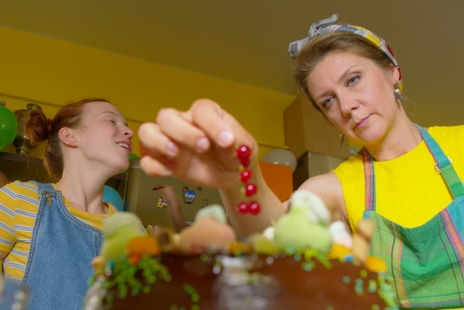
ДЛЯ КОГО?
для учащихся 5-7 классов
сериал «СКАЗКА О ДЕНЬГАХ» (18 серий)
для учащихся 8-9 классов
сериал «МОЯ СЕМЬЯ И ДРУГИЕ ПРОБЛЕМЫ»
(17 серий)
для учащихся 10-11 классов
сериал «ЛЮБОВЬ. ДРУЖБА. ЭКОНОМИКА»
(16 серий)

Slide 5
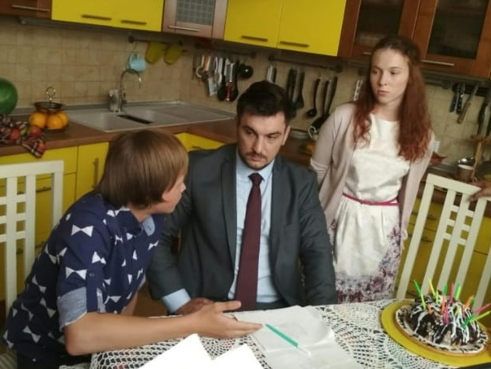
ПРО ЧТО?
Каждый сериал состоит из самостоятельных короткометражных художественных фильмов длительностью 4-7 минут, объединенных героями и базовой темой финансовой грамотности.
Каждая серия представляет собой законченную историю, посвященную отдельной теме из области финансовой грамотности.
Главные герои сериалов — ровесники потенциальных зрителей — попадая в различные непростые ситуации, демонстрируют примеры ошибочного или разумного финансового поведения.

Slide 6
«СКАЗКА О ДЕНЬГАХ»
Для учащихся 5-7 классов
Главные герои сериала — Саша (11 лет), его старшая сестра Полина (13 лет), и их сказочный друг богатырь Иван — герой компьютерной игры по мотивам русских сказок, в которую играют дети.
По желанию детей или собственной надобности Иван появляется из виртуального пространства. Он не слишком хорошо разбирается в реалиях нашего мира, из-за чего попадает сам и ставит своих друзей в забавные положения.
Мама ребят разумно ведет домашнее хозяйство, но иногда совершает ошибки в финансовом поведении. Папа — преподаватель экономики в вузе. Он разъясняет детям понятия и явления, связанные с финансовой грамотностью, и резюмирует истории.

Slide 7
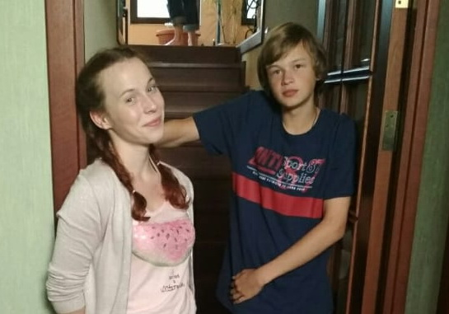
«МОЯ СЕМЬЯ И ДРУГИЕ ПРОБЛЕМЫ»
Для учащихся 8-9 классов
Герои сериала — двойняшки Маша и Миша (15 лет), их папа, мама и мамин брат дядя Вадим — успешный бизнесмен, являющийся для героев авторитетом в экономических и финансовых вопросах.
Пытаясь самостоятельно разобраться с различными проблемами, связанными с финансовым поведением, ребята оказываются в непростых ситуациях.
Разрешение этих ситуаций методом проб и ошибок приводит их к пониманию важных житейских и поведенческих моментов, связанных с финансовой грамотностью. Дядя Вадим помогает героям словом и делом.

Slide 8
«ЛЮБОВЬ. ДРУЖБА. ЭКОНОМИКА»
Для учащихся 10-11 классов и студентов СПО
Бывшие одноклассники и близкие друзья Глеб, Костян и Аня недавно окончили школу.
Глеб переполнен идеями, связанными с бизнесом и обогащением. Обычно его начинания завершаются закономерным крахом.
Хозяйственный Костян учится в колледже на автослесаря и подрабатывает в автомастерской.
Аня учится в экономическом вузе и охотно делится с друзьями полученными знаниями.
Герои сталкиваются с проблемами, решение которых требует знаний в сфере финансовой грамотности. Знания друзья приобретают собственным опытом.

Slide 9
КАК ИСПОЛЬЗОВАТЬ?
Для каждой серии разрабатываются методические рекомендации по проведению занятий в рамках УМК.
Серии могут использоваться в качестве дополнения или иллюстрации к учебному материалу, либо как самостоятельный материал, выполняющий образовательную функцию.
Серии могут разнообразить урок, помогают избежать монотонности, снять эмоциональную и психологическую нагрузку, привлечь внимание, заставить задуматься.
Серии также могут использоваться как самостоятельный образовательный материал, в частности, при домашнем просмотре учащимися совместно с родителями.
Серии проходят апробацию в общеобразовательных школах нескольких регионов Российской Федерации, готовые фильмы получили положительные отзывы педагогов.

Slide 10
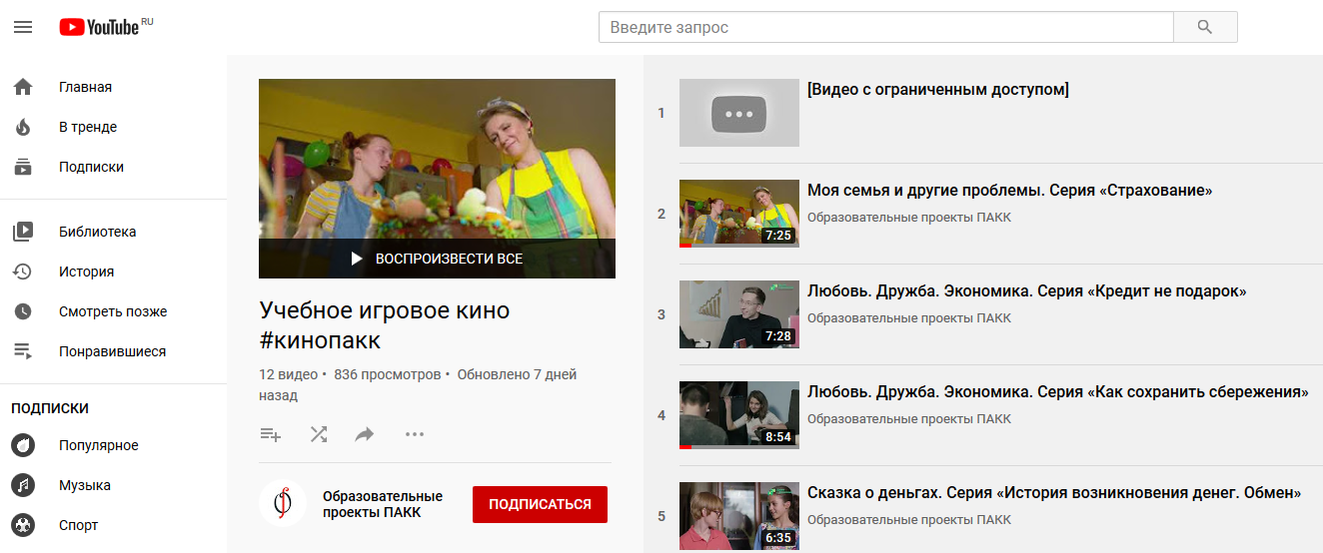
ГДЕ ПОСМОТРЕТЬ?
На сайте
Образовательные проекты ПАКК
https://edu.pacc.ru/kinopacc/
На YouTubeканале
Образовательные проекты ПАКК
Спасибо за внимание!

